Slide 1
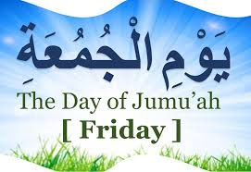
সুভেচ্ছা

Slide 2
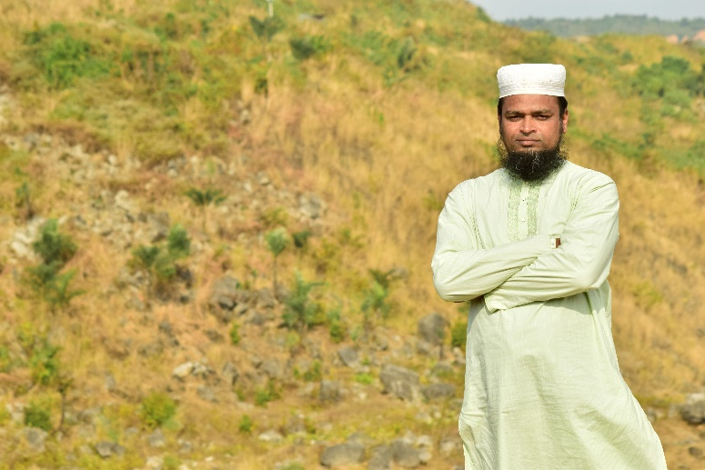
শিক্ষক পরিচিতি
পাঠ পরিচিতি
মাওলানা মোঃ আব্দুর রব
( এম.এম,এম.এ,বি.এ, বি.এড,এম.এড )
প্রভাষক (আরবী)
বুরাইয়া কামিল (এম,এ) মাদরাসা
ছাতক,সুনামগঞ্জ।
মোবাইলঃ ০১৭১৫-২৭৮৫৫৬ email:abdurrob1985@gmail.com
বিষয়ঃ আকাইদ ও ফিকহ
শ্রেণিঃ দাখিল নবম
দ্বিতীয় ভাগঃ আল-ফিকহ
২য় অধ্যায়
২য় পরিচ্ছেদঃ সালাতুল জুম’আ
সময়ঃ ৪০ মিনিট।

Slide 3
আজকের পড়া
জুম্মার নামাজ

Slide 4
এই পাঠ শেষে শিক্ষার্থীরা বলতে পারবে ............
জুম্মার নামাজের পরিচয়।
জুম্মার নামাজ কদের উপর ওয়াজিব ।
জুম্মার নামাজের শর্তসমুহ।

Slide 5
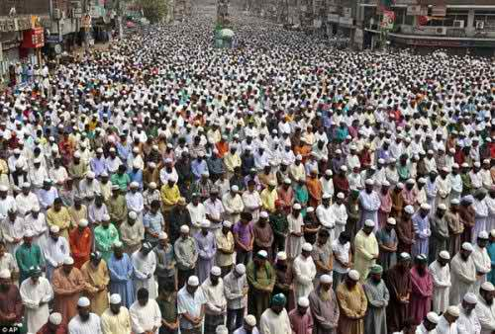
জুম্মার নামাজের দৃশ্য

Slide 6
শাব্দিক অর্থ
একত্রিত বা জমায়েত হওয়া।
পারিভাষিক অর্থ
পবিত্র শুক্রবারে জুহরের সময় শহর বা শহরসম জনপদে জামাত ও খুৎবাসহ সুস্থ মুকিম,স্বাধীন,পুরুষ ব্যক্তির
উপর ওয়াজিব ।

Slide 7
জনবহুল শহর ব্যতিত জুম্মা শুদ্ধ হবে না। জুম্মার নামাজের শর্ত হলঃ-
হওয়াক্ত হওয়া।
নামাজের পূর্বে ইমাম সাহেব দুটি খুৎবা দিবেন।
জামাত হওয়া।

Slide 8
যাদের উপর জুম্মা ওয়াজিব
মুকিম।
পুরুষ
সুস্থ।
বালেগ বা প্রাপ্ত বয়স্ক।
স্বাধীন ।
তবে যাদের উপর ওয়াজিব নহে, তারা উপস্থিত হয়ে জুম্মার নামাজ আদায় করলে যুহরের নামাজ আদায় কারা লাগবে না ।

Slide 9
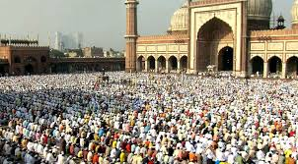
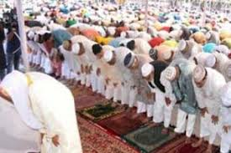
জুম্মার নামাজের কিছু দৃশ্য

Slide 10
মূল্যায়ন
جماعة
جمعة معني
منفرد
معاملة

Slide 11

একক কাজ
জুম্মার নামাজ কাদের উপর ওয়াজিব ?

Slide 12
বাড়ীর কাজ
জুম্মার নামাজের গুরুত্ব ও ফজিলত বর্ণনা কর?

Slide 13
ধন্যবাদ

